Slide 1
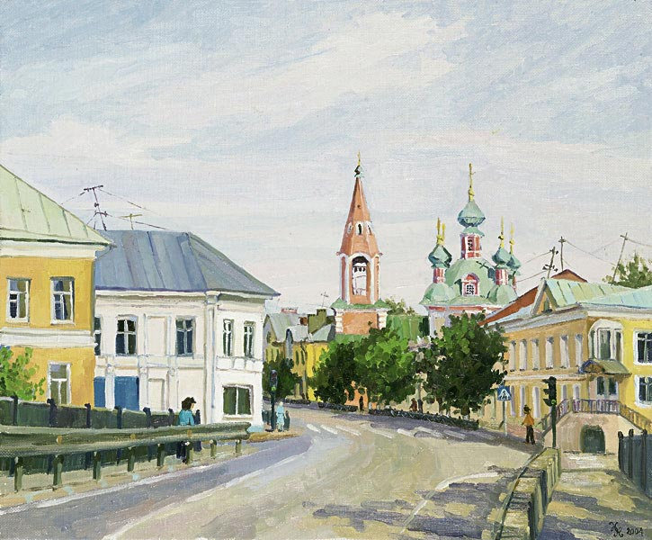
Переславль–Залесский – жемчужина в Золотом кольце
Автор: Левина Ирина Михайловна учитель ГБОУ СОШ №657 г.Москва

Slide 2
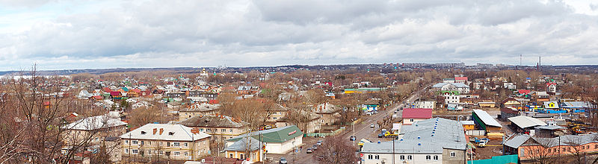
Добро пожаловать в наш город!
Переславль-Залесский славится на всю Россию своими монастырями и церквями. Переславль-Залесский историко-архитектурный и художественный музей-заповедник
Город включен в список самого популярного туристического маршрута страны – Золотого Кольца России.
В данной презентации мы рассмотрим наиболее интересные достопримечательности города.

Slide 3
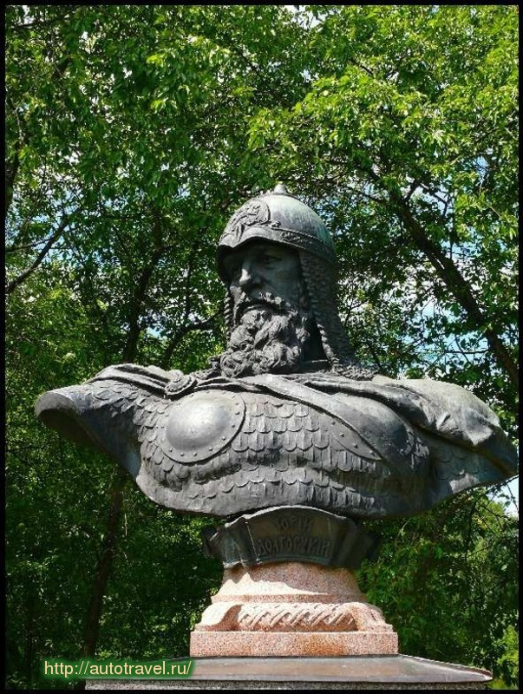
Основание города
Переславль-Залесский был основан в 1152 году князем Юрием Долгоруким.
В этом городе, в 1221 году, родился святой благоверный князь Александр Невский.
В 1276-1294 сын Александра Невского Дмитрий Александрович Переславский правил в Переславле. Он был великими князем Владимира, но его резиденция находилвсь в Переславле.
В 1302 после смерти князя Ивана Дмитриевича, который был сыном Дмитрия Александровича, власть в Переславле – Залесском стала осуществляться из Москвы.
Юрий Долгорукий

Slide 4



Герб города Переславль - Залесский
7 февраля 2002 года
16 августа
1781 года
14 июня
1972 года
Герб города Переславль-Залесского утвержден Решением 14 городской Думы от 7 февраля 2002 года "Об утверждении герба города Переславль-Залесского". Описание герба:(Согласно тексту Положения о гербе) 3.1. Геральдическое описание герба города Переславль-Залесского гласит: "В черном поле две золотые сельди одна над другой, нижняя из которых обращена".
Девиз "величие и мудрость" начертан черными литерами на золотой, подложенной черным, ленте.

Slide 5
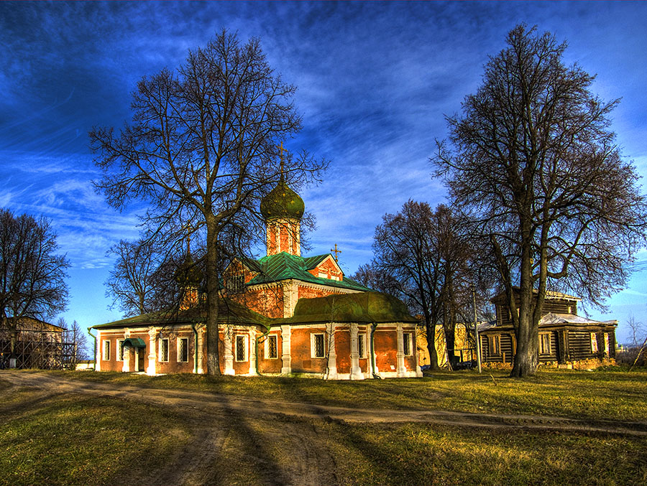
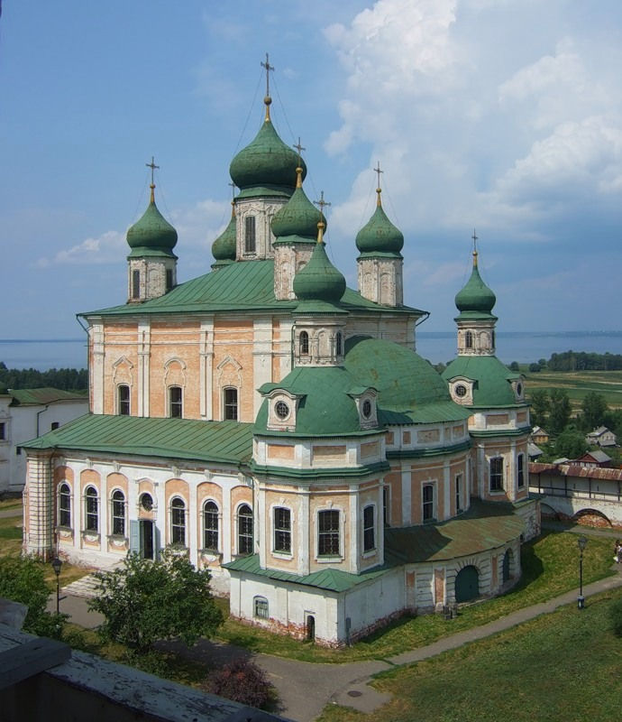
Религиозные достопримечательности города
В городе — шесть монастырей,
четыре действуют
Горицкий монастырь
(закрыт в 1744 году, музей)
Сретенский Новодевичий монастырь (закрыт в 1764 году)

Slide 6
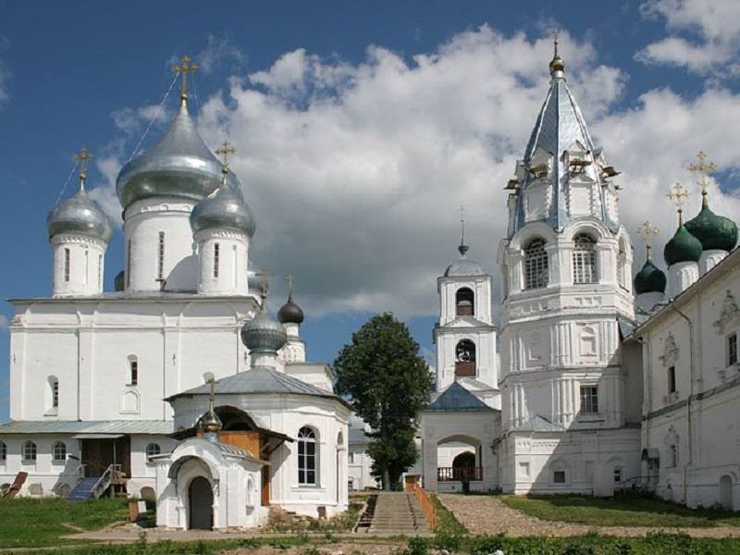
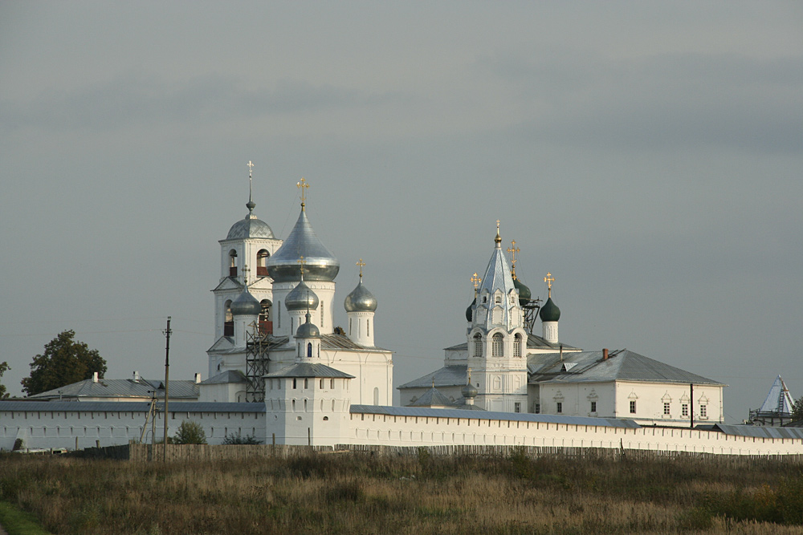
Никитский мужской монастырь
Это самый древний монастырь в городе. Он был основан в начале XII века. Монастырь получил известность во второй половине XII века к моменту смерти Никиты Столпника-чудотворца.
В центре архитектурного ансамбля монастыря никитский собор , который был построен Иваном Грозным в 1564 году.
Красота этого собора превосходит его размер среди других соборов XVI века.

Slide 7
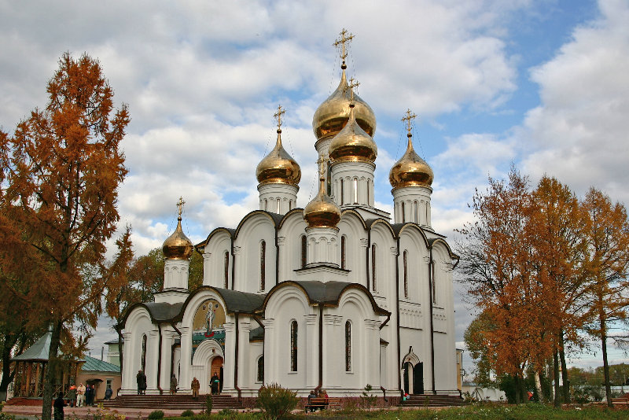
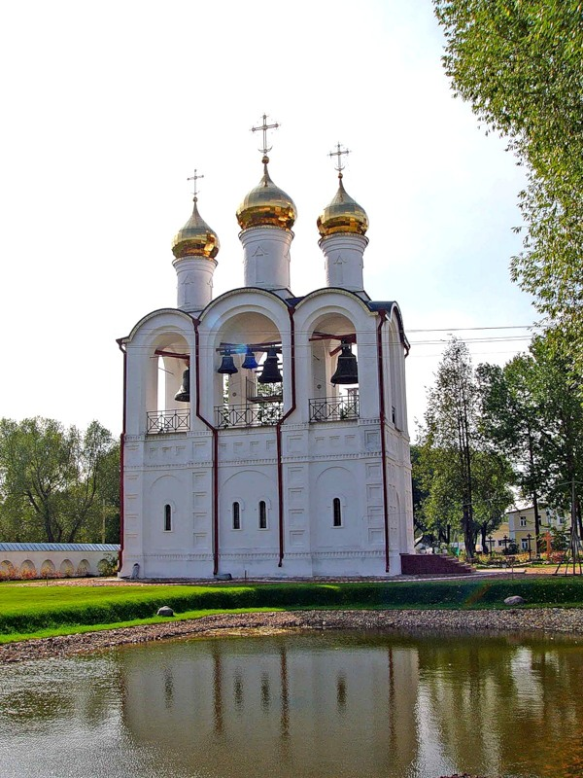
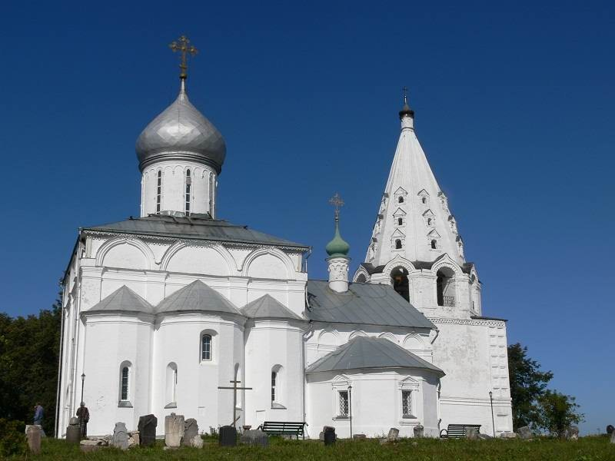
Свято-Никольский женский монастырь
Звонница
Свято-Троицкий Данилов монастырь

Slide 8
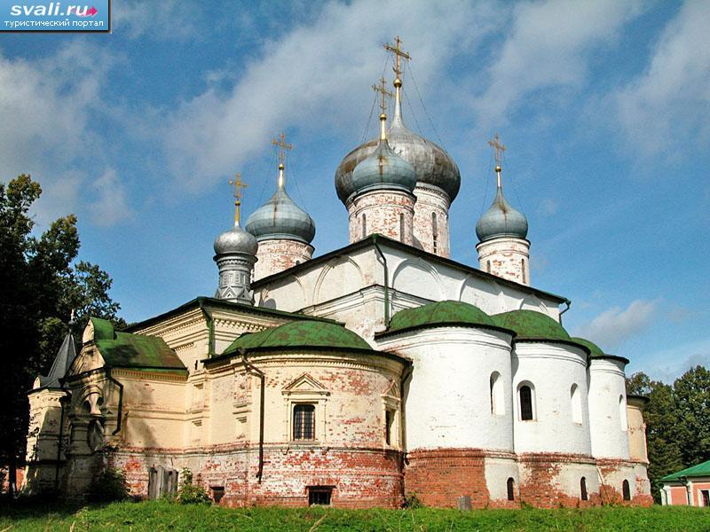
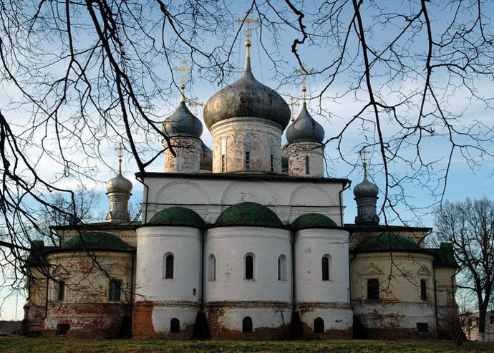
Феодоровский монастырь
По преданию, монастырь возник в XIV веке, но он приобрел популярность в 1557 году, когда родился сын царя Ивана Грозного Федор названный так в честь святого, которому посвящен монастырь.

Slide 9
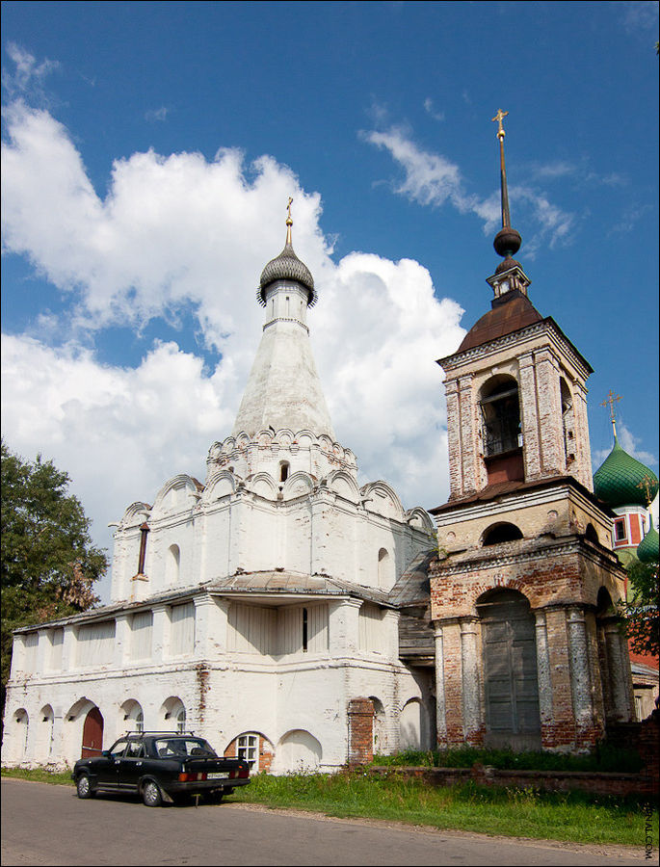
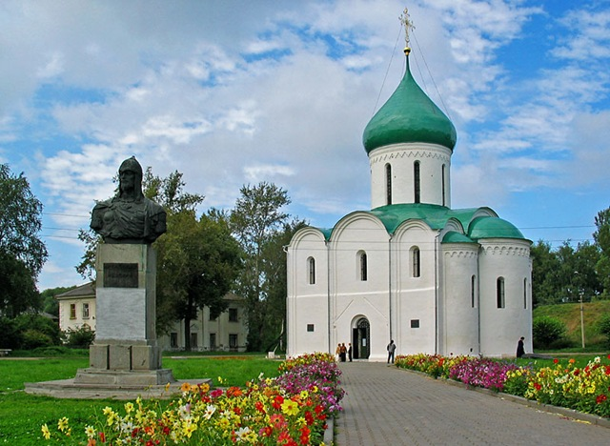
В городе девять церквей, из которых примечательны:
Спасо-Преображенский собор XII века,
древнейший памятник архитектуры Северо-Восточной Руси;
Шатровая церковь
Петра Митрополита
(1585)

Slide 10
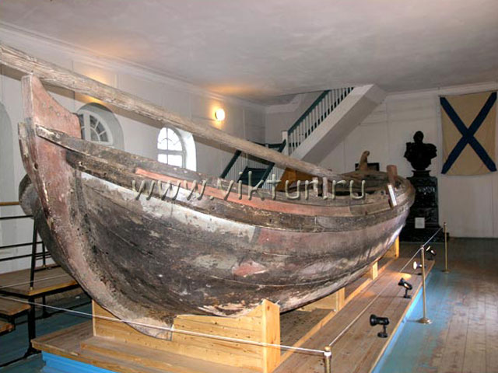
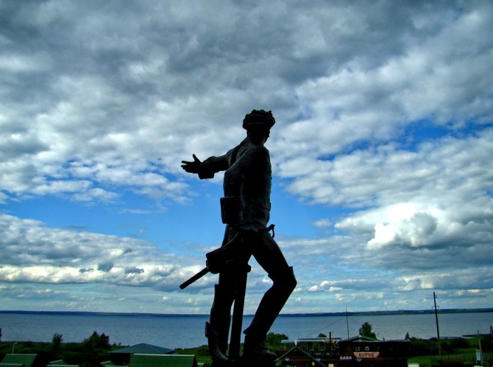
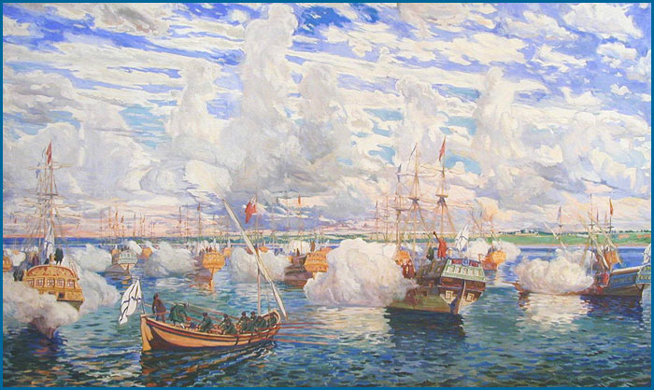
Колыбель Российского флота
Переславское озеро Плещеево недаром называют "колыбелью российского флота".
В конце XVII века его безбрежные просторы покорили молодого царя Петра I, построившего здесь свою первую миниатюрную эскадру - так называемую "потешную флотилию".
Д.Н. Кардовский "Переславская потешная флотилия на озере Плещеево 25 августа 1692 года"

Slide 11
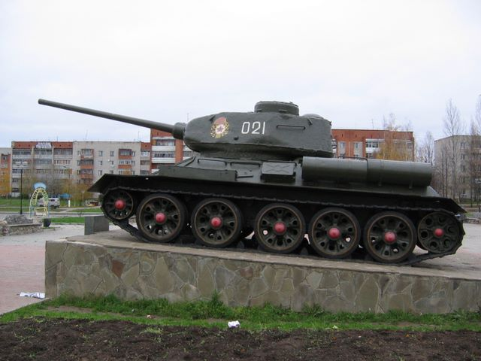
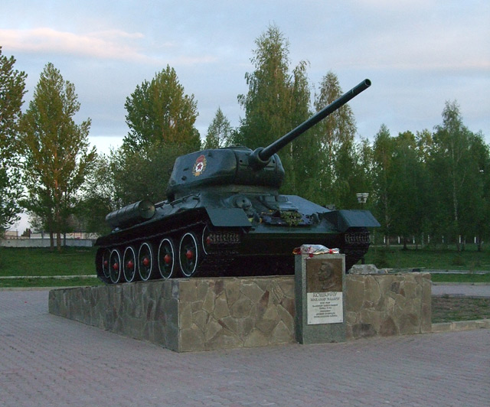
Парк победы в центре города
Это очень интересное место в городе. В середине парка расположен танк t-34-85 .
Этот танк был построен в честь архитектора Кошкина, который спроектировал его.

Slide 12
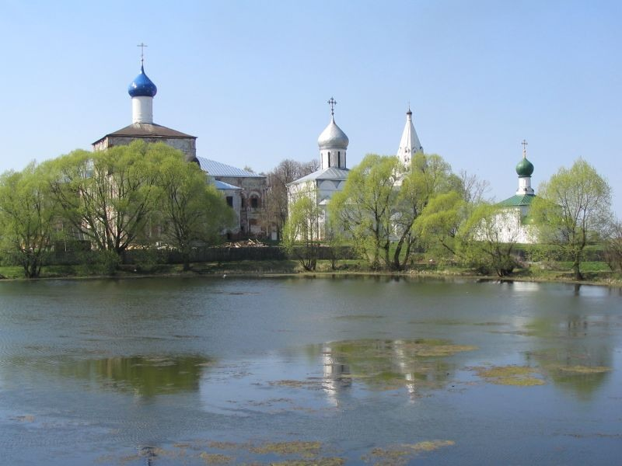
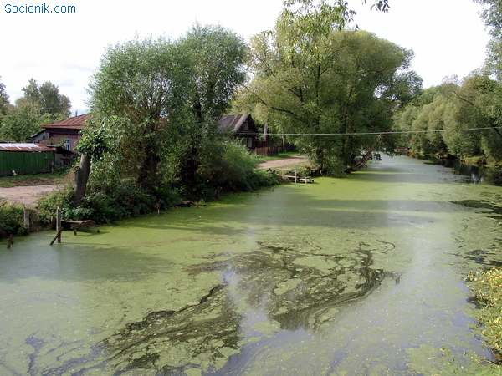
Рыбная слобода
В центре Переславля сохранился городской вал, окружающий исторический центр города. Вдоль реки Трубеж протянулась Рыбная слобода.

Slide 13
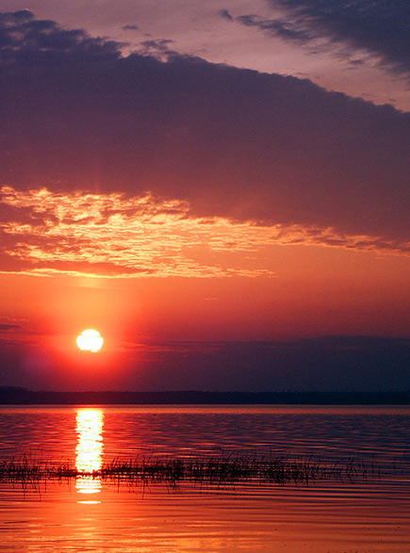
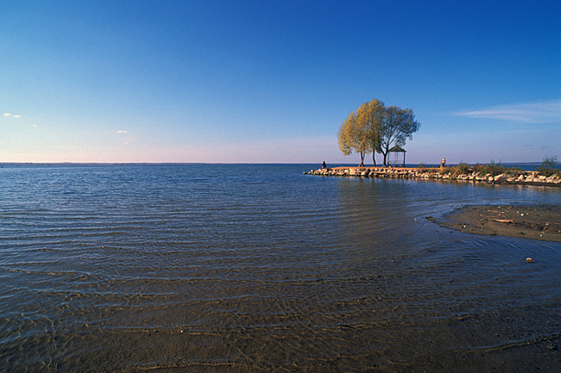
Плещеево озеро
Жемчужиной Переславля-Залесского является Плещеево озеро. Это удивительно по красоте и чистоте. Плещеево озеро – главная ценность Переславля-Залесского.
Сейчас в нем обитает около 30 видов рыб. Наряду с широко известными видами, такими как лещь, щука, окунь, плотва, омуль водится и редкая рыба – пресноводная сельдь – переславская ряпушка- царская селедка. Последнее название связано с тем, что в прошлом она поставлялась к царскому столу, где высоко ценили ее отменный вкус и подавали к столу в праздничные дни и во время приема знатных иностранных гостей.

Slide 14
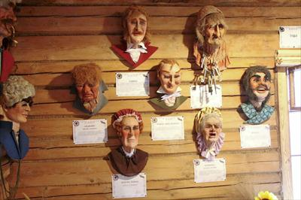
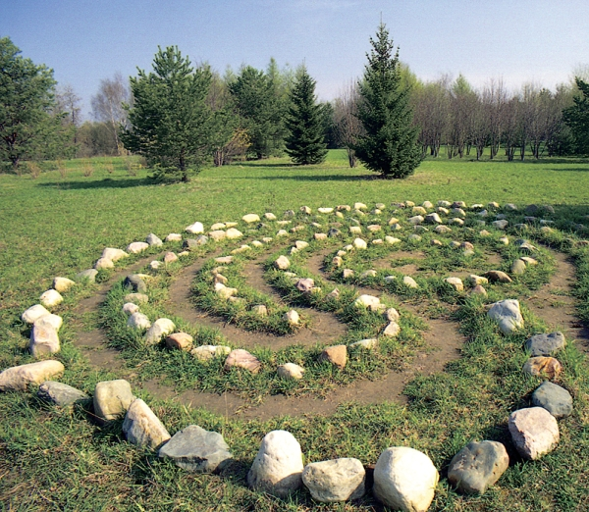
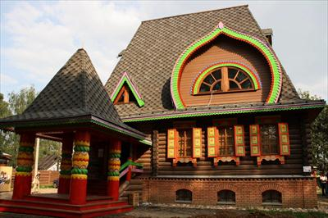
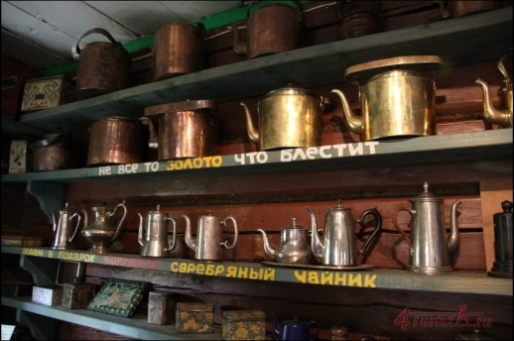
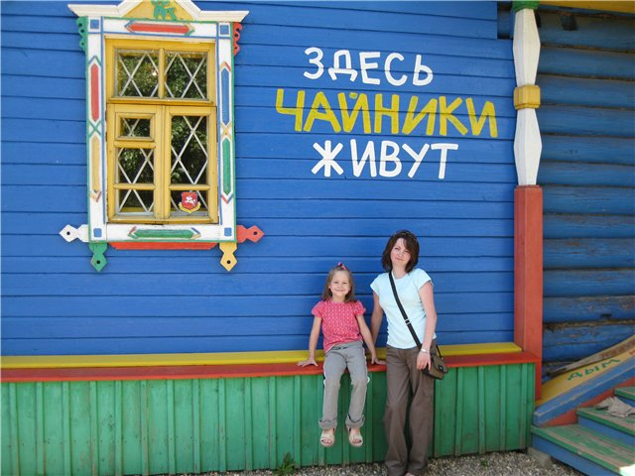
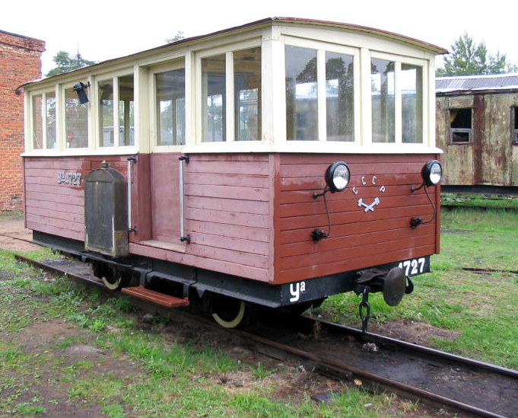
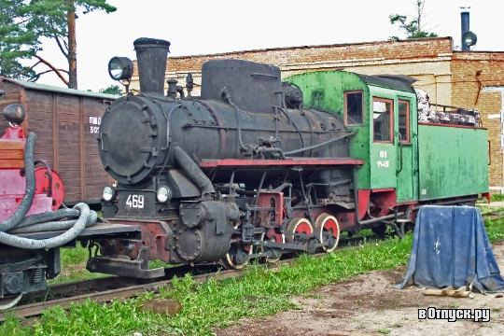
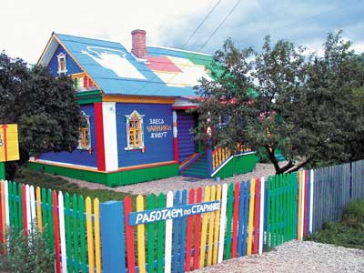
Музеи и выставки
Музей масок
(расположен в
«Доме Берендея»)
Переславский
дендрологический
сад
Музей
«Дом чайника»
Музей паровозов

Slide 15
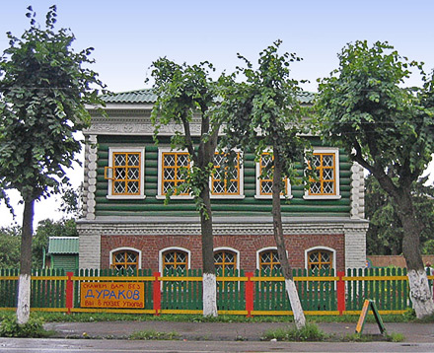
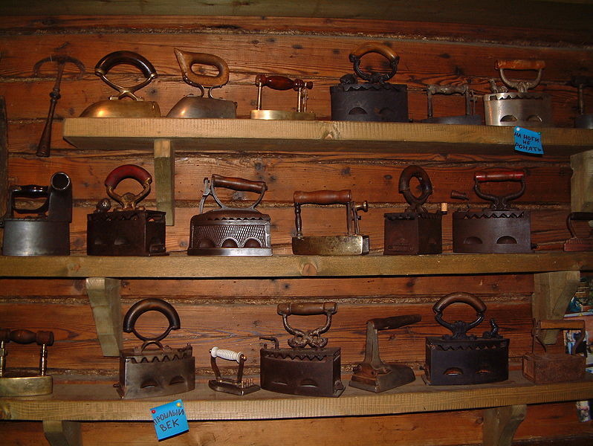
Музей утюгов
(надпись: «Скажем Вам без дураков: вы в музее утюгов»)
Частный музей предпринимателя Андрея Воробьёва, который посвящён истории бытовых утюгов.
В музейной коллекции более 200 утюгов. Однако никакой связи с городом Переславлем у этой коллекции нет.
На первом этаже музея находится сувенирный магазин, на втором — выставлены утюги.
Несколько раз в год в музее проходит Праздник утюга, на котором любой посетитель может испытать утюги в действии.

Slide 16
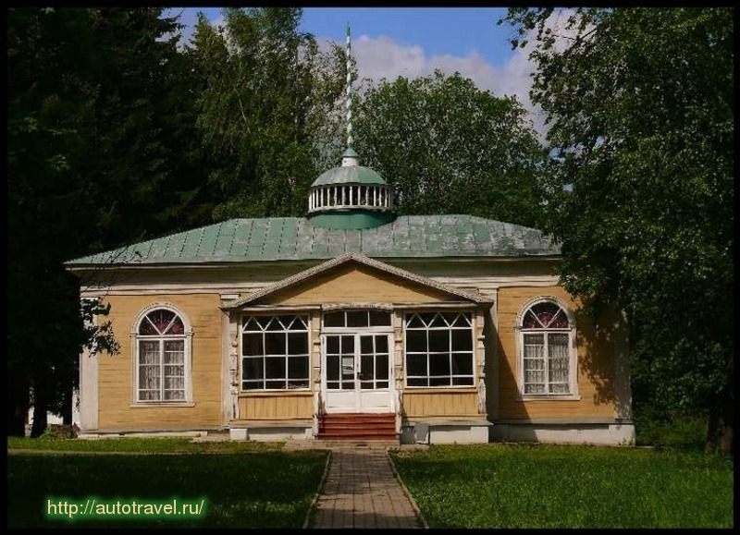
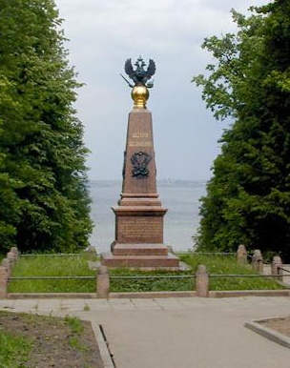
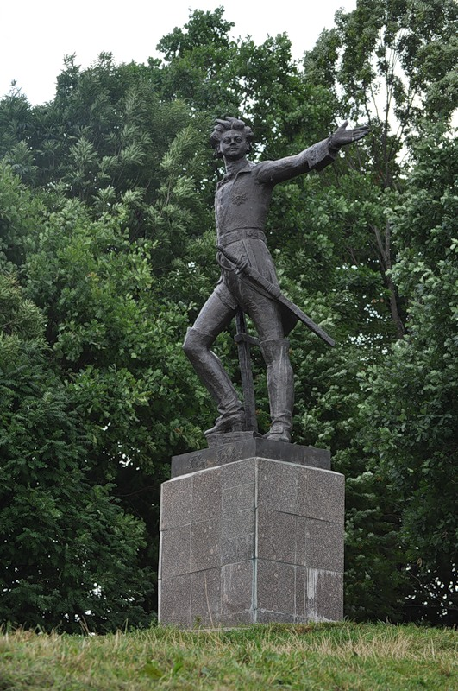
Ботик Перта I
Музей «Ботик Петра I» (с 1803, первый провинциальный музей России), где сохранился ботик «Фортуна»
Состав усадьбы
Памятник императору Петру I (открыт 2 августа 1992 года)
Обелиск императору Петру I (открыт 17 августа 1852 года)
Ботный дом
Сторожка
Ротонда
Белый дворец
Триумфальные ворота

Slide 17
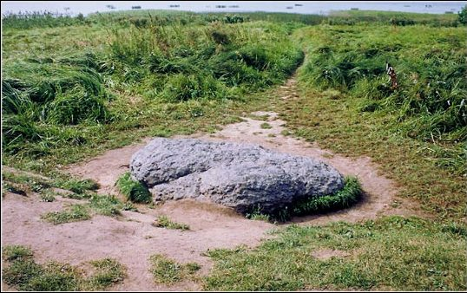
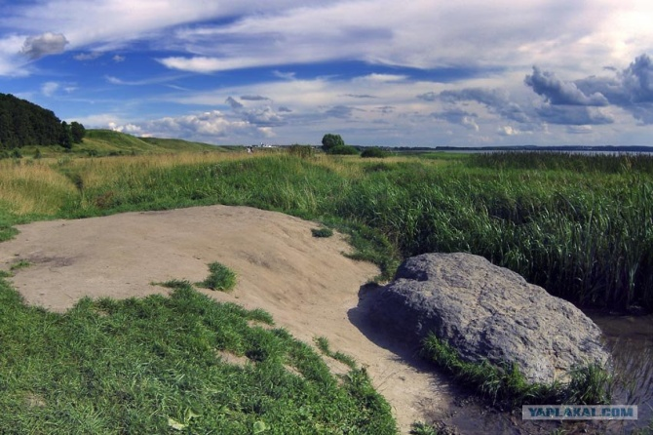
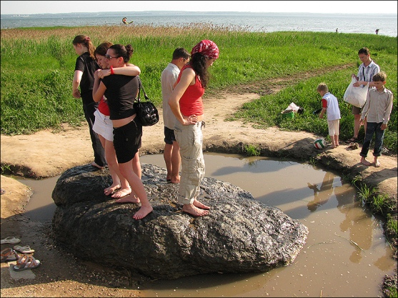
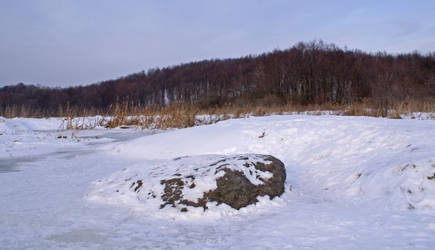
Синий камень
В Переславле –Залесском существует знаменитый камень расположенный вблизи берега Плещеева озера. Об этом камне существует множество легенд. Он весит 12 тонн.
На протяжении многих лет велась активная борьба с камнем. Его пытались утопить, выкопать, но все никакого эффекта: он возвращался на место своего изначального положения.
В древности этот камень был символом языческого поклонения.
По преданию, у камня можно загадывать желание. Надо встать босиком на камень и попросить его. Но просить можно только о хорошем.
В зимнее время камень всегда остается открытым.
Снег тут же тает, попадая на камень.

Slide 18
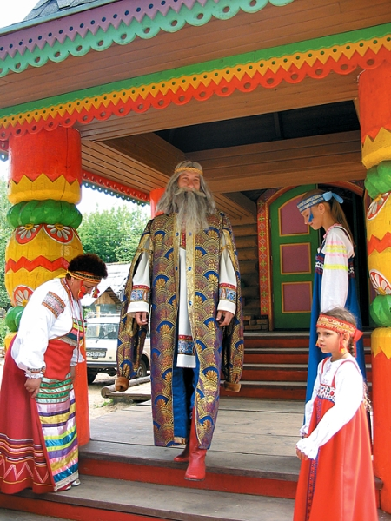
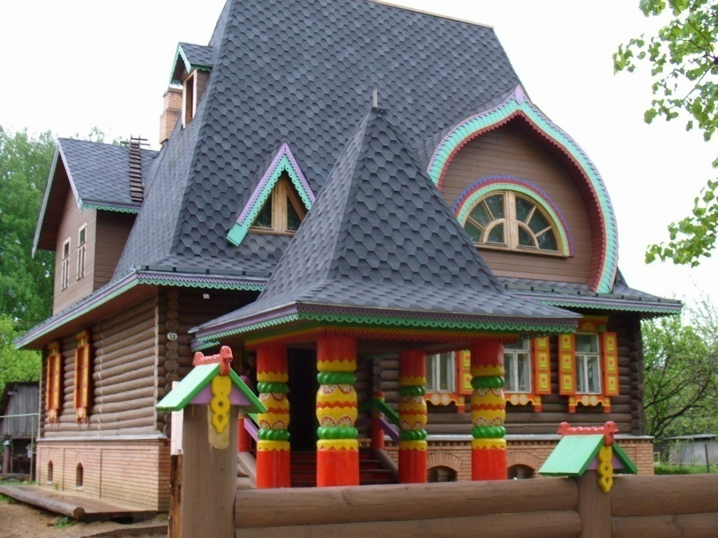
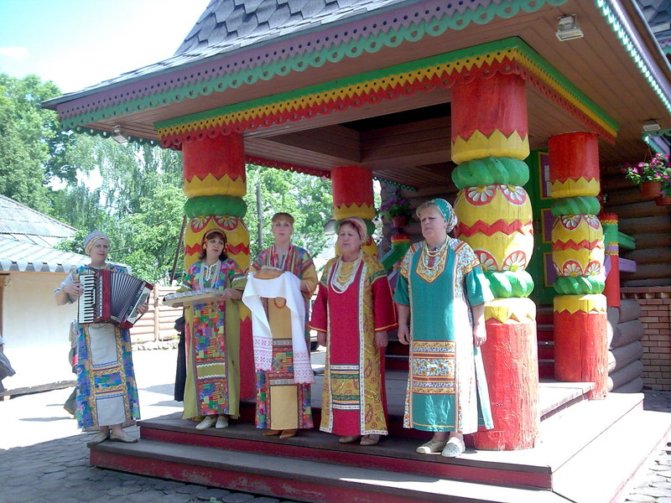
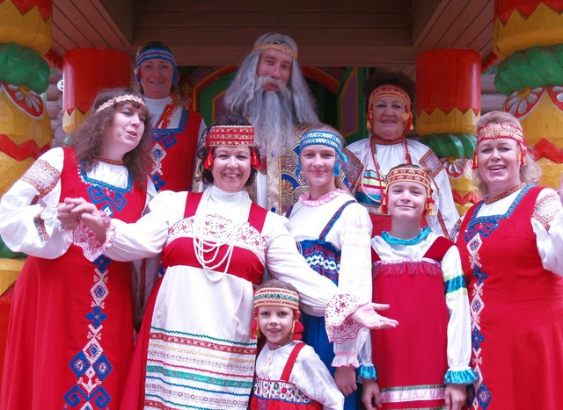
Дом царя Берендея
Дом царя Берендея является центром сохранения и развития национальных традиций и народных художественных промыслов России.
Ежедневно для всех желающих здесь проводят мастер-классы по росписи деревянных сувениров. Здесь, на ваших глазах, создают оригинальные сувениры, которые можно приобрести.
На территории дома, на поляне организуют фантастические, веселые фольклорные программы.
Легендарный царь Берендей со своими помощниками приглашает посетителей. Встречает гостей легендарный Царь Берендей со своими помощницами.
Программы "Масленица", Красная горка", "Обряд повивания" настолько популярны, что все сеансы этих программ бронируются за несколько недель вперед.

Slide 19
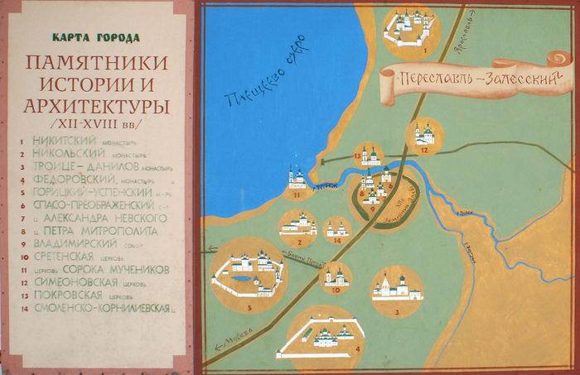
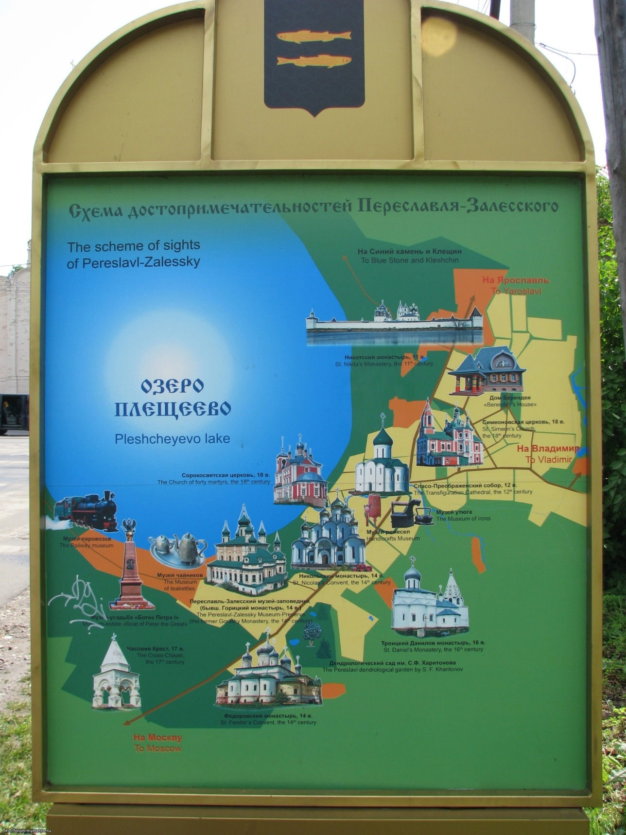
Посетите это обязательно!!!

Slide 20
Завершение путешествия по Переславлю - Залесскому
Мы познакомились с наиболее интересными достопримечательностями города Переславль – Залесский.
Я очень надеюсь, что мне удалось вызвать у Вас интерес к этому городу, а также гордость за то, что именно в нашей необъятной России существует такой город, как Переславль – Залесский.
Безусловно, в данной презентации мы познакомились только с небольшой частью тех достопримечательностей, которыми богат Переславль – Залесский.
Если вы захотите лично посетить этот город, то Вам откроется более обширный список интересных мест Переславля – Залесского!

